Slide 1
因数分解
6
25～30
⑥因数分解
・因数分解，共通な因数を取り出す因数分解
・因数分解の公式１～４
・いろいろな因数分解

Slide 2
因数分解
6
25～30
⑥因数分解
・因数分解，共通な因数を取り出す因数分解
・因数分解の公式１～４
・いろいろな因数分解

Slide 3
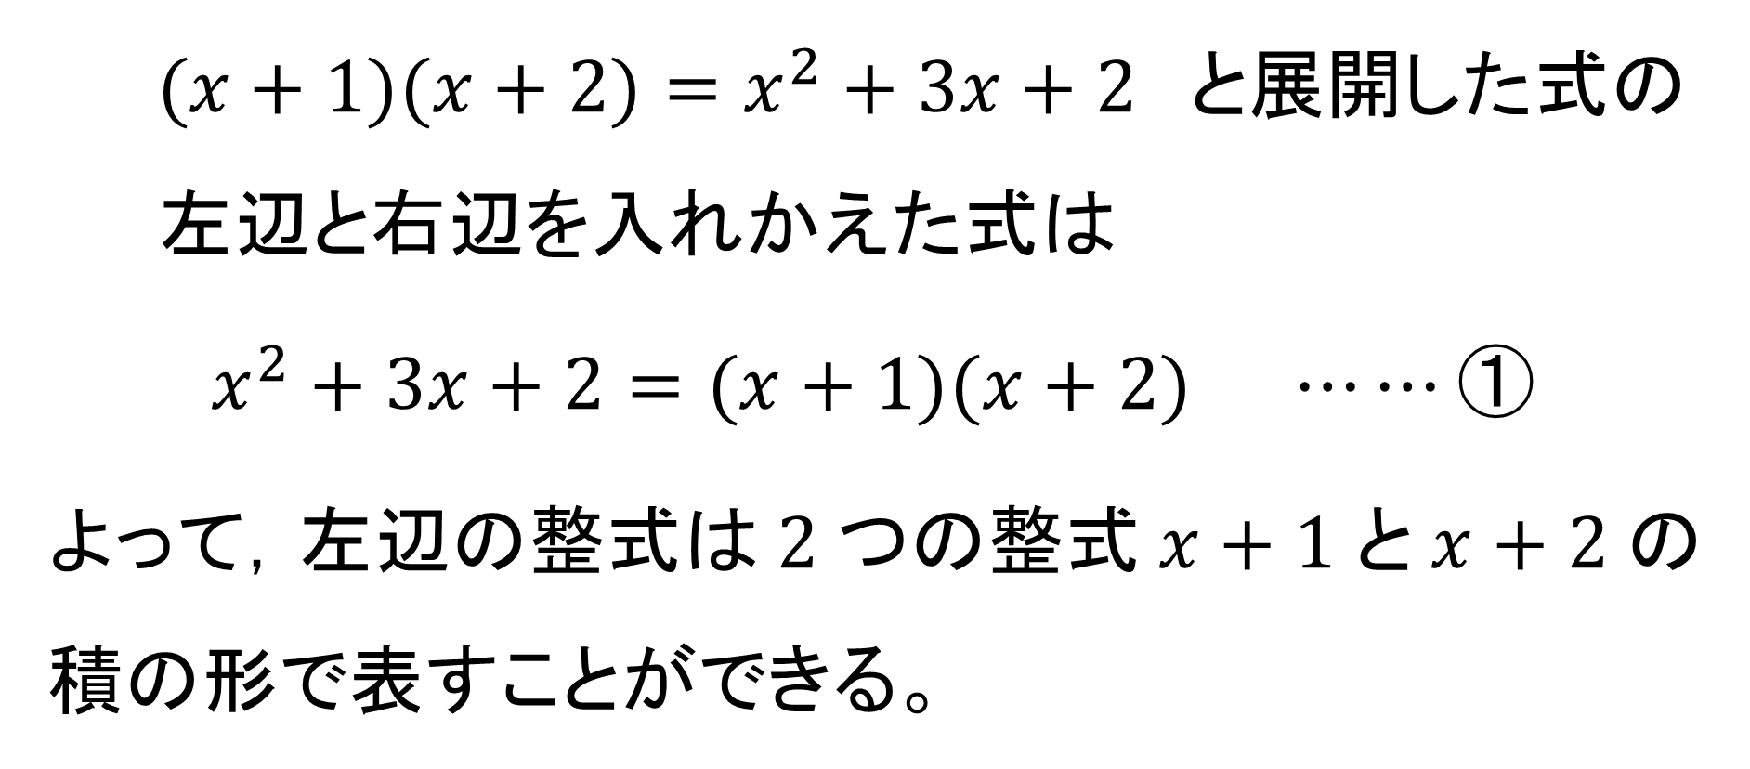
因数分解 ・因数分解
6
25
$(x+1)(x+2)=x^{2}+3x+2$ と展開した式の左辺と右辺を入れかえた式は
$x^{2}+3x+2=(x+1)(x+2)$ $⋯⋯$①
よって，左辺の整式は$2$つの整式$x+1$と$x+2$の積の形で表すことができる。

Slide 4
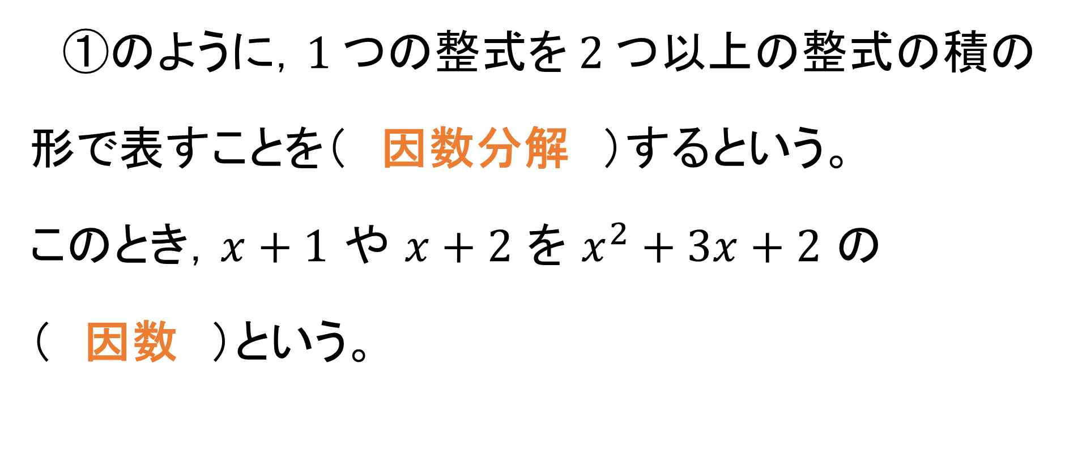
因数分解 ・因数分解
6
25
①のように，$1$つの整式を$2$つ以上の整式の積の
形で表すことを（ 因数分解 ）するという。
このとき，$x+1$ や $x+2$ を $x^{2}+3x+2$ の
（ 因数 ）という。

Slide 5
因数分解 ・共通な因数を取り出す因数分解
6
25
整式のすべての項に共通な因数があるときは，
その因数を取り出して因数分解する。

Slide 6
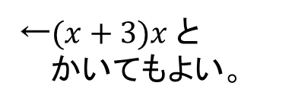
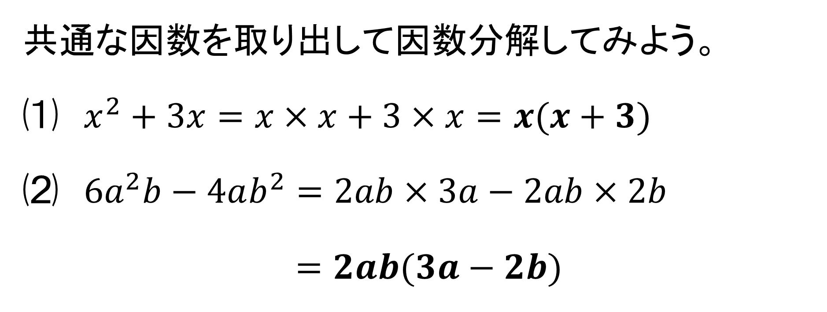
因数分解 ・共通な因数を取り出す因数分解
6
25
19
共通な因数を取り出して因数分解してみよう。
⑴ $x^{2}+3x=x×x+3×x=x(x+3)$
⑵ $6a^{2}b−4ab^{2}=2ab×3a−2ab×2b$
$$=2ab(3a−2b)$$
←$(x+3)x$と
かいてもよい。
←数も含めて
すべての共通な
因数を取り出す。

Slide 7
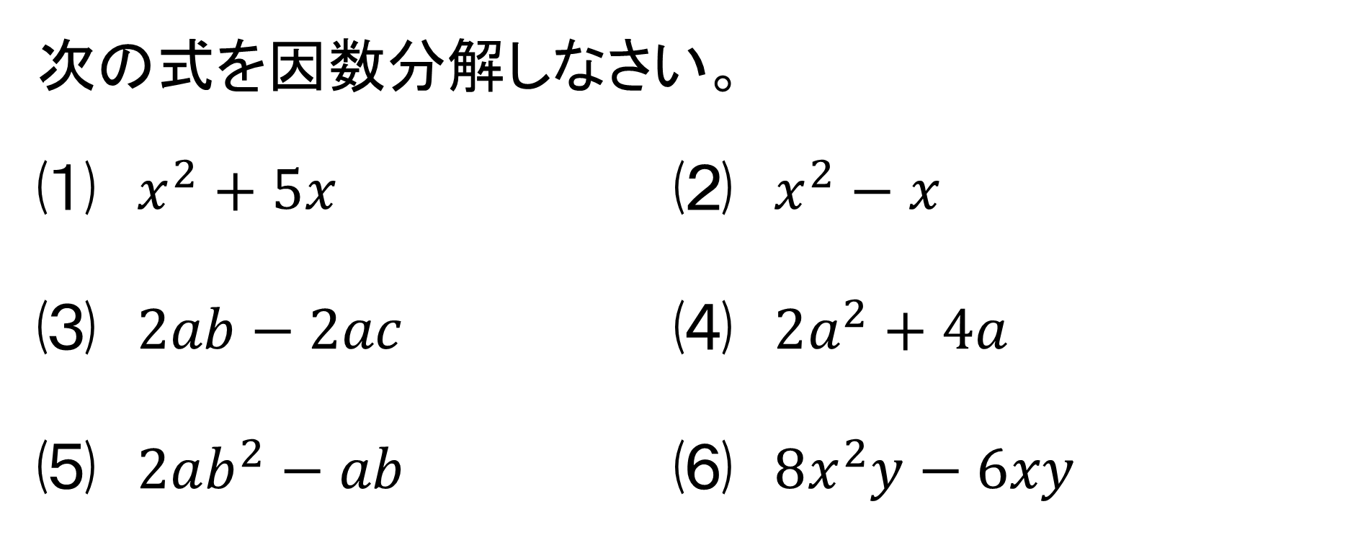
因数分解 ・共通な因数を取り出す因数分解
6
25
22
次の式を因数分解しなさい。
⑴ $x^{2}+5x$ ⑵ $x^{2}−x$
⑶ $2ab−2ac$ ⑷ $2a^{2}+4a$
⑸ $2ab^{2}−ab$ ⑹ $8x^{2}y−6xy$

Slide 8

因数分解 ・共通な因数を取り出す因数分解
6
25
22
(解答)
⑴ $x^{2}+5x$
$$=x×x+5×x$$
$$=x(x+5)$$
⑵ $x^{2}−x$
$$=x×x−x×1$$
$$=x(x−1)$$

Slide 9

因数分解 ・共通な因数を取り出す因数分解
6
25
22
(解答)
⑶ $2ab−2ac$
$$=2a×b−2a×c$$
$$=2a(b−c)$$
⑷ $2a^{2}+4a$
$$=2a×a+2a×2$$
$$=2a(a+2)$$

Slide 10

因数分解 ・共通な因数を取り出す因数分解
6
25
22
(解答)
⑸ $2ab^{2}−ab$
$$=ab×2b−ab×1$$
$$=ab(2b−1)$$
⑹ $8x^{2}y−6xy$
$$=2xy×4x−2xy×3$$
$$=2xy\left(4x−3\right)$$

Slide 11
因数分解
6
26
⑥因数分解
・因数分解，共通な因数を取り出す因数分解
・因数分解の公式１～４
・いろいろな因数分解

Slide 12
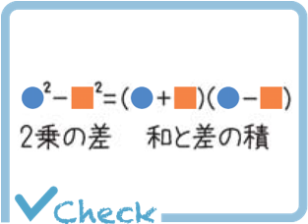

因数分解 ・因数分解の公式１
6
26
$\boxed{\text{１}}$ $a^{2}−b^{2}=(a+b)(a−b)$

Slide 13
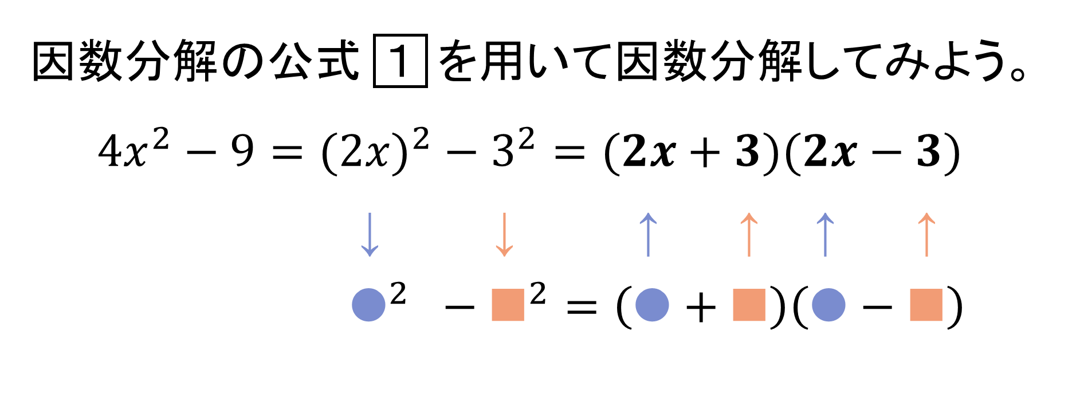
因数分解 ・因数分解の公式１
6
26
20
因数分解の公式$\boxed{\text{１}}$を用いて因数分解してみよう。
$$4x^{2}−9=(2x)^{2}−3^{2}=(2x+3)(2x−3)$$
↓ ↓ ↑ ↑ ↑ ↑
$$●^{2} −■^{2}=\left(●+■\right)\left(●−■\right)$$

Slide 14

因数分解 ・因数分解の公式１
6
26
23
次の式を因数分解しなさい。
⑴ $x^{2}−4$
⑵ $16x^{2}−1$
⑶ $9x^{2}−25$

Slide 15

因数分解 ・因数分解の公式１
6
26
23
(解答)
⑴ $x^{2}−4$
$$=x^{2}−2^{2}$$
$$=(x+2)(x−2)$$
⑵ $16x^{2}−1$
$$={(4x)}^{2}−1^{2}$$
$$=(4x+1)(4x−1)$$

Slide 16

因数分解 ・因数分解の公式１
6
26
23
(解答)
⑶ $9x^{2}−25$
$$={(3x)}^{2}−5^{2}$$
$$=(3x+5)(3x−5)$$

Slide 17
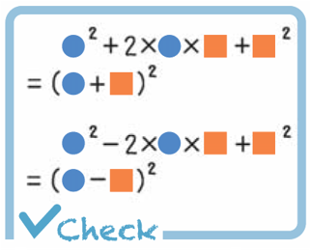


因数分解 ・因数分解の公式２
6
26
$$a^{2}+2ab+b^{2}=(a+b)^{2}$$
$$a^{2}−2ab+b^{2}=(a−b)^{2}$$
$$\boxed{２}$$

Slide 18
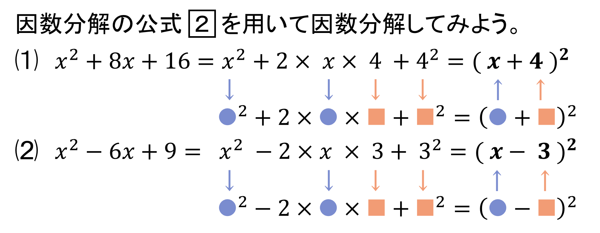
因数分解 ・因数分解の公式２
6
26
21
因数分解の公式$\boxed{２}$を用いて因数分解してみよう。
⑴ $x^{2}+8x+16=x^{2}+2× x× 4 +4^{2}=( x+4 )^{2}$
↓ ↓ ↓ ↓ ↑ ↑
$$●^{2}+2×●×■+■^{2}={\left(●+■\right)}^{2}$$
⑵ $x^{2}−6x+9= x^{2} −2×x × 3+ 3^{2}=( x− 3 )^{2}$
↓ ↓ ↓ ↓ ↑ ↑
$$●^{2}−2×●×■+■^{2}={\left(●−■\right)}^{2}$$

Slide 19
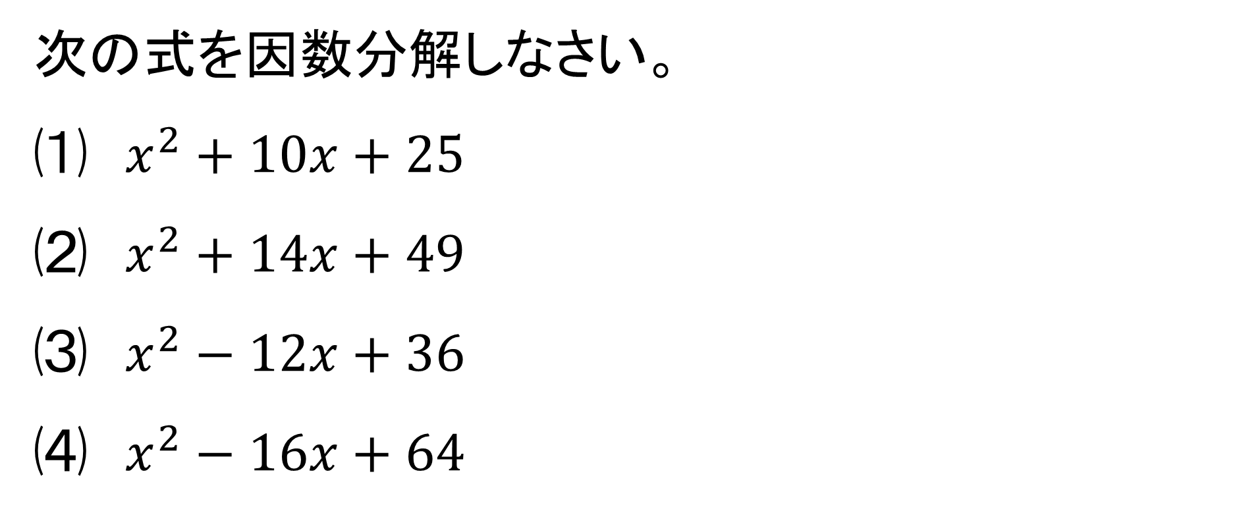
因数分解 ・因数分解の公式２
6
26
24
次の式を因数分解しなさい。
⑴ $x^{2}+10x+25$
⑵ $x^{2}+14x+49$
⑶ $x^{2}−12x+36$
⑷ $x^{2}−16x+64$

Slide 20

因数分解 ・因数分解の公式２
6
26
24
(解答)
⑴ $x^{2}+10x+25$
$$=x^{2}+2×x×5+5^{2}$$
$$={(x+5)}^{2}$$
⑵ $x^{2}+14x+49$
$$=x^{2}+2×x×7+7^{2}$$
$$={(x+7)}^{2}$$

Slide 21

因数分解 ・因数分解の公式２
6
26
24
(解答)
⑶ $x^{2}−12x+36$
$$=x^{2}−2×x×6+6^{2}$$
$$={(x−6)}^{2}$$
⑷ $x^{2}−16x+64$
$$=x^{2}−2×x×8+8^{2}$$
$$={(x−8)}^{2}$$

Slide 22
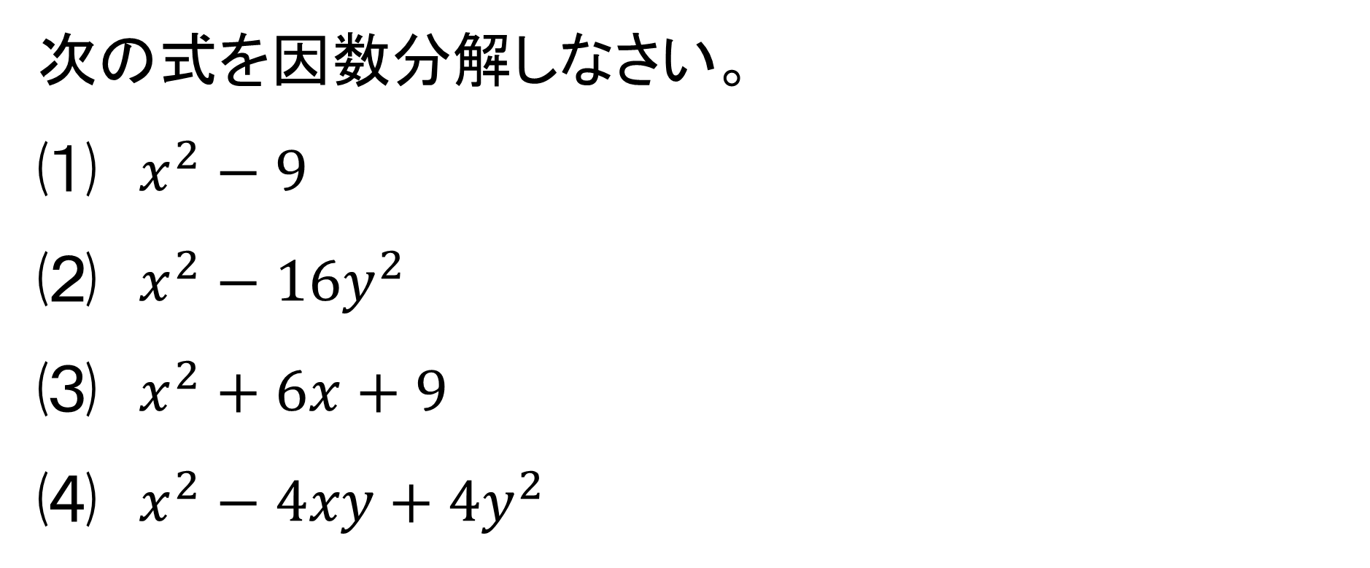
因数分解 ・因数分解の公式２
5
次の式を因数分解しなさい。
⑴ $x^{2}−9$
⑵ $x^{2}−16y^{2}$
⑶ $x^{2}+6x+9$
⑷ $x^{2}−4xy+4y^{2}$

Slide 23

因数分解 ・因数分解の公式２
26
5
(解答)
⑴ $x^{2}−9$
$$=x^{2}−3^{2}$$
$$=\left(x+3\right)\left(x−3\right)$$
⑵ $x^{2}−16y^{2}$
$$=x^{2}−3^{2}$$
$$=\left(x+3\right)\left(x−3\right)$$

Slide 24

因数分解 ・因数分解の公式２
26
5
(解答)
⑶ $x^{2}+6x+9$
$$=x^{2}+2×x×3+3^{2}$$
$$={(x+3)}^{2}$$
⑷ $x^{2}−4xy+4y^{2}$
$$=x^{2}−2×x×2y+{(2y)}^{2}$$
$$={(x−2y)}^{2}$$

Slide 25
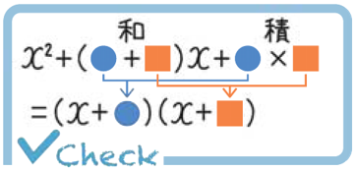

因数分解 ・因数分解の公式３
6
6
27
$\boxed{２}$ $x^{2}+(a+b)x+ab＝(x+a)(x+b)$

Slide 26
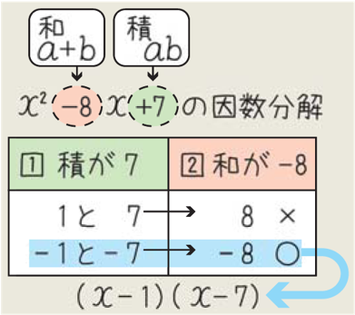
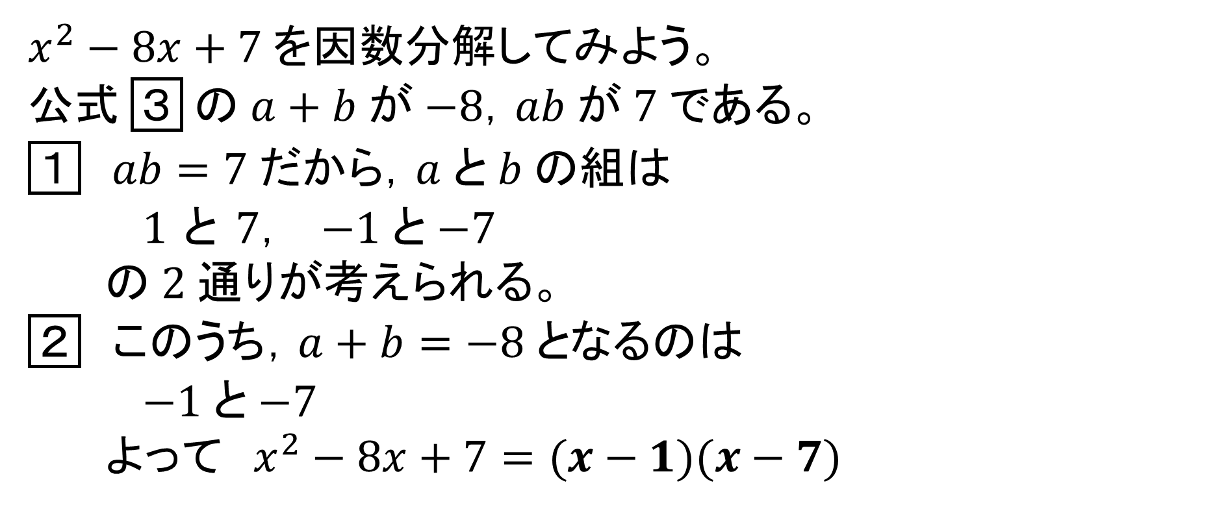
因数分解 ・因数分解の公式３
6
27
22
$x^{2}−8x+7$を因数分解してみよう。
公式$\boxed{\text{３}}$の$a+b$が$−8$，$ab$が$7$である。
$\boxed{\text{１}}$ $ab=7$だから，$a$と$b$の組は
$1$と$7$， $−1$と$−7$
の$2$通りが考えられる。
$\boxed{２}$ このうち，$a+b=−8$となるのは
$−1$と$−7$
よって $x^{2}−8x+7=(x−1)(x−7)$

Slide 27
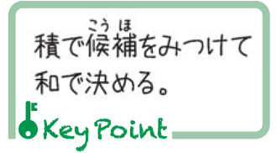
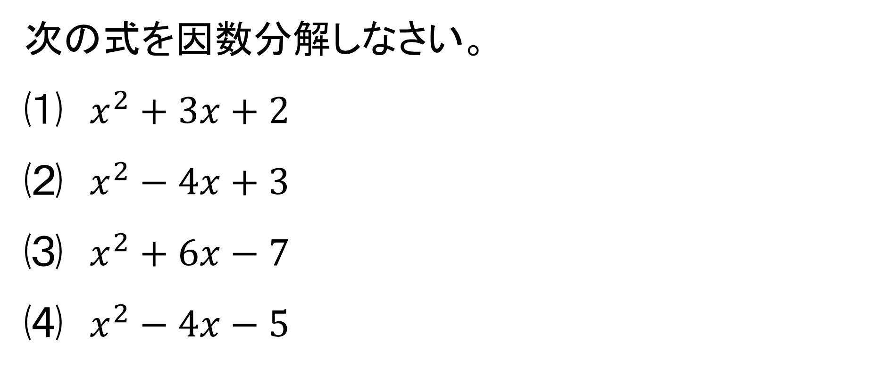
因数分解 ・因数分解の公式３
6
27
25
次の式を因数分解しなさい。
⑴ $x^{2}+3x+2$
⑵ $x^{2}−4x+3$
⑶ $x^{2}+6x−7$
⑷ $x^{2}−4x−5$

Slide 28
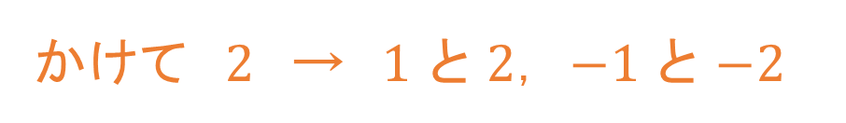

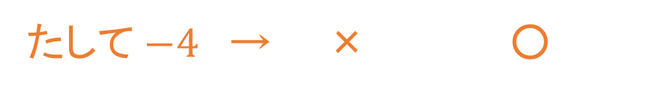
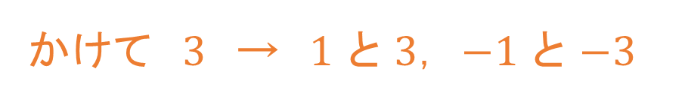
因数分解 ・因数分解の公式３
6
27
25
(解答)
⑴ $x^{2}+3x+2$
$$=\left(x+1\right)\left(x+2\right)$$
⑵ $x^{2}−4x+3$
$$=\left(x−1\right)\left(x−3\right)$$
かけて $2$ → $1$ と $2$， $−1$ と $−2$
たして 3 → ○ ×
かけて $3$ → $1$ と $3$， $−1$ と $−3$
たして$−4$ → × ○

Slide 29
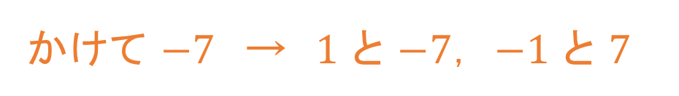

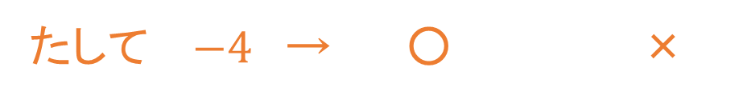
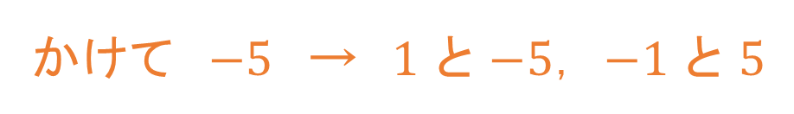
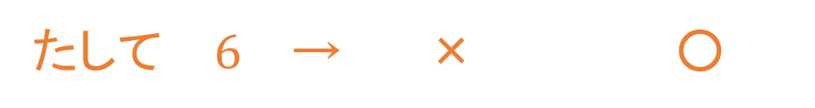
因数分解 ・因数分解の公式３
6
27
25
(解答)
⑶ $x^{2}+6x−7$
$$=\left(x−1\right)\left(x+7\right)$$
⑷ $x^{2}−4x−5$
$$=\left(x+1\right)\left(x−5\right)$$
かけて $−7$ → $1$ と $−7$， $−1$ と $7$
たして $6$ → × ○
かけて $−5$ → $1$ と $−5$， $−1$ と $5$
たして $−4$ → ○ ×

Slide 30
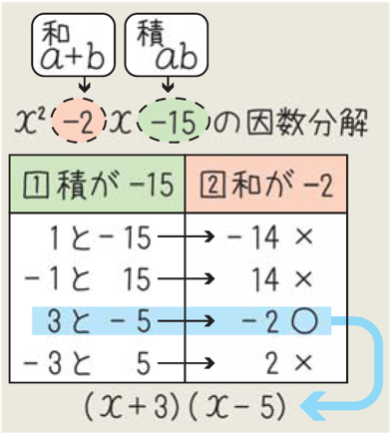
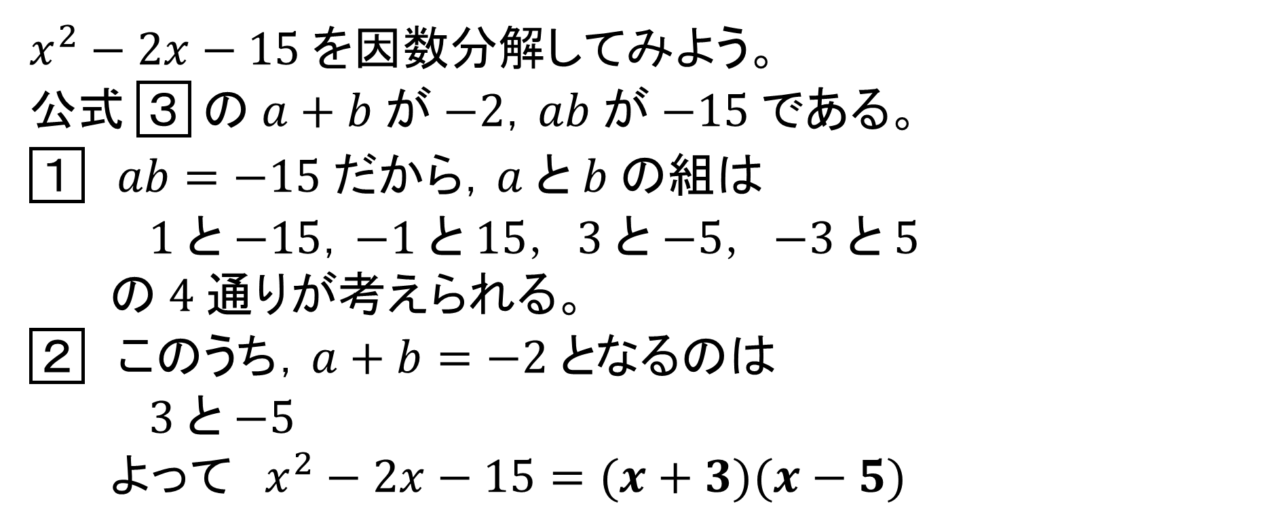
因数分解 ・因数分解の公式３
6
27
23
$x^{2}−2x−15$を因数分解してみよう。
公式$\boxed{\text{３}}$の$a+b$が$−2$，$ab$が$−15$である。
$\boxed{\text{１}}$ $ab=−15$だから，$a$と$b$の組は
$1$と$−15$，$−1$と$15$，$3$と$−5$，$−3$と$5$
の$4$通りが考えられる。
$\boxed{２}$ このうち，$a+b=−2$となるのは
$3$と$−5$
よって $x^{2}−2x−15=(x+3)(x−5)$

Slide 31
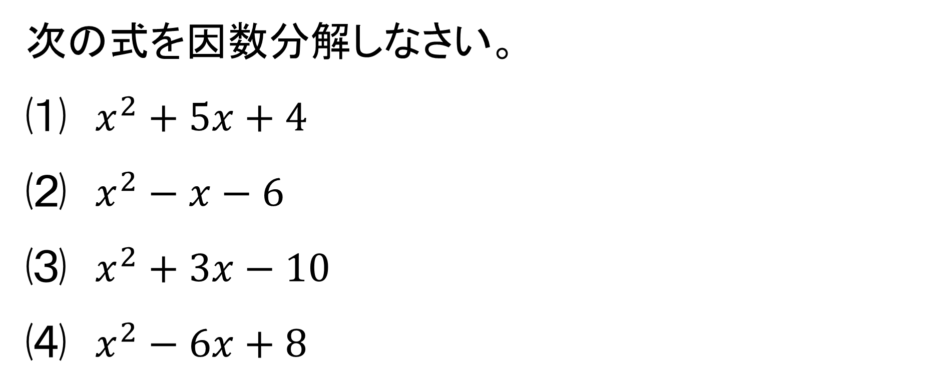
因数分解 ・因数分解の公式３
6
27
26
次の式を因数分解しなさい。
⑴ $x^{2}+5x+4$
⑵ $x^{2}−x−6$
⑶ $x^{2}+3x−10$
⑷ $x^{2}−6x+8$

Slide 32
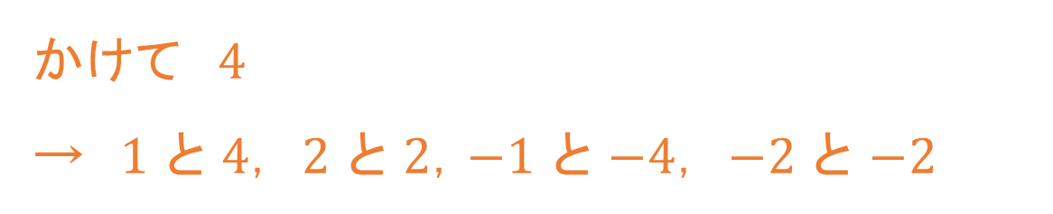

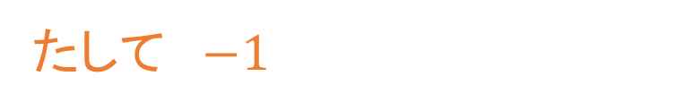
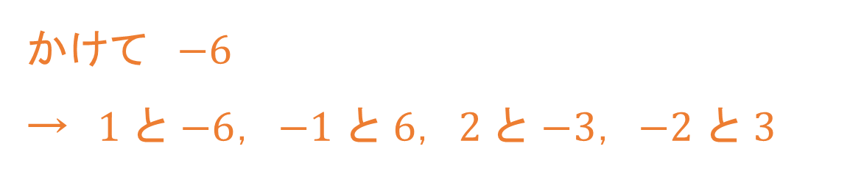
因数分解 ・因数分解の公式３
6
27
26
(解答)
かけて $4$
→ $1$ と $4$， $2$ と $2$，$−1$ と $−4$， $−2$ と $−2$
⑴ $x^{2}+5x+4$
$$=\left(x+1\right)\left(x+4\right)$$
⑵ $x^{2}−x−6$
$$=\left(x+2\right)\left(x−3\right)$$
たして 5
かけて $−6$
→ $1$ と $−6$， $−1$ と $6$， $2$ と $−3$， $−2$ と $3$
たして $−1$

Slide 33
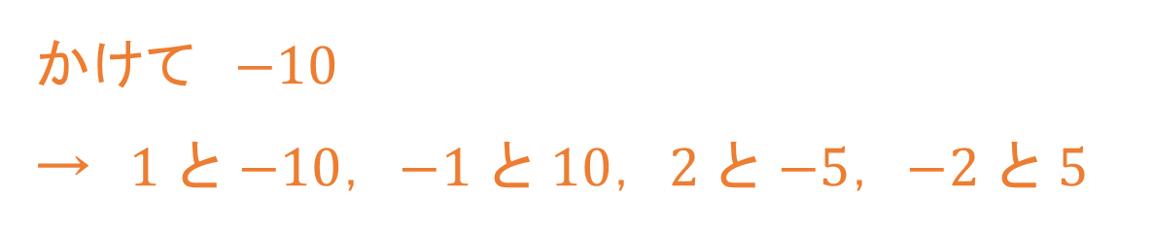

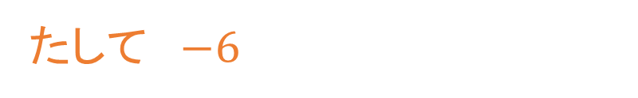
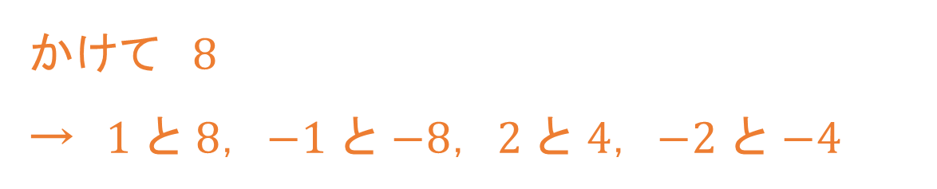
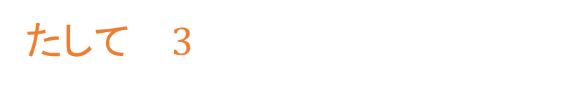
因数分解 ・因数分解の公式３
6
27
26
(解答)
⑶ $x^{2}+3x−10$
$$=\left(x−2\right)\left(x+5\right)$$
⑷ $x^{2}−6x+8$
$$=\left(x−2\right)\left(x−4\right)$$
かけて $−10$
→ $1$ と $−10$， $−1$ と $10$， $2$ と $−5$， $−2$ と $5$
たして $3$
かけて $8$
→ $1$ と $8$， $−1$ と $−8$， $2$ と $4$， $−2$ と $−4$
たして $−6$

Slide 34

因数分解 ・因数分解の公式３
27
6
次の式を因数分解しなさい。
⑴ $x^{2}+4x−12$
⑵ $x^{2}+5xy+6y^{2}$
⑶ $x^{2}−xy−12y^{2}$

Slide 35

因数分解 ・因数分解の公式３
27
6
(解答)
⑴ $x^{2}+4x−12$
$$=(x−2)(x+6)$$
⑵ $x^{2}+5xy+6y^{2}$
$$=\left(x+2y\right)\left(x+3y\right)$$
⑶ $x^{2}−xy−12y^{2}$
$$=(x+3y)(x−4y)$$

Slide 36

因数分解 ・因数分解の公式４
6
28
$\boxed{\text{４}}$ $acx^{2}+(ad+bc)x+bd=(ax+b)(cx+d)$

Slide 37


因数分解 ・因数分解の公式４
6
28
$3x^{2}+5x−2=\left(ax+b\right)\left(cx+d\right)$と因数分解
できる$a$，$b$，$c$，$d$の組をみつけてみよう。

Slide 38









因数分解 ・因数分解の公式４
6
28
$ad+bc$を計算して，$a$，$b$，$c$，$d$の組をみつける

Slide 39


因数分解 ・因数分解の公式４
6
28
以上のことから，㋓の$a=1\text{，}b=2\text{，}c=3\text{，}d=−1$が適する。
よって$3x^{2}+5x−2=(x+2)(3x−1)$と因数分解できる。

Slide 40

因数分解 ・因数分解の公式４
6
29
24
次の式を因数分解してみよう。
⑴ $5x^{2}−16x+3$
⑵ $3x^{2}+11x+6$

Slide 41


因数分解 ・因数分解の公式４
6
29
24
⑴ $5x^{2}−16x+3$
よって
$$5x^{2}−16x+3=(x−3)(5x−1)$$

Slide 42


因数分解 ・因数分解の公式４
6
29
24
⑵ $3x^{2}+11x+6$
よって
$$3x^{2}+11x+6=(x+3)(3x+2)$$

Slide 43



因数分解 ・因数分解の公式４
6
29
27
次の にあてはまる数や式を入れて因数分解しなさい。
⑴ $3x^{2}−4x−7$ ⑵ $5x^{2}+x−6$
よって よって
$3x^{2}−4x−7=(\boxed{ })(\boxed{ })$ $5x^{2}+x−6=(\boxed{ })(\boxed{ })$

Slide 44













因数分解 ・因数分解の公式４
6
29
27
⑴ $3x^{2}−4x−7$ ⑵ $5x^{2}+x−6$
よって よって
$3x^{2}−4x−7=(\boxed{ })(\boxed{ })$ $5x^{2}+x−6=(\boxed{ })(\boxed{ })$
$$1$$
$$3$$
$$−1$$
$$−5$$
$$−7$$
$$−7$$
$$6$$
$$6$$
$$x+1$$
$$3x−7$$
$$x−1$$
$$5x+6$$

Slide 45

因数分解 ・因数分解の公式４
6
29
28
次の式を因数分解しなさい。
⑴ $2x^{2}+5x+3$ ⑵ $3x^{2}+x−2$
⑶ $5x^{2}−7x+2$ ⑷ $5x^{2}−9x−2$
⑸ $2x^{2}+9x−5$ ⑹ $2x^{2}−3x−5$
⑺ $3x^{2}+8x+4$ ⑻ $2x^{2}−13x+6$

Slide 46

因数分解 ・因数分解の公式４
6
29
28
(解答)
⑴ $2x^{2}+5x+3$
$$=(x+1)(2x+3)$$
⑵ $3x^{2}+x−2$
$$=(x+1)(3x−2)$$
1 1 → 2
2 3 → 3 （＋
5
1 1 → 3
3 －2 → －2 （＋
1

Slide 47

因数分解 ・因数分解の公式４
6
29
28
(解答)
⑶ $5x^{2}−7x+2$
$$=(x−1)(5x−2)$$
⑷ $5x^{2}−9x−2$
$$=\left(x−2\right)\left(5x+1\right)$$
1 －1 → －5
5 －2 → －2 （＋
－7
1 －2 → －10
5 1 → 1 （＋
－9

Slide 48

因数分解 ・因数分解の公式４
6
29
28
(解答)
⑸ $2x^{2}+9x−5$
$$=(x+5)(2x−1)$$
⑹ $2x^{2}−3x−5$
$$=(x+1)(2x−5)$$
1 5 → 10
2 －1 → －1 （＋
9
1 1 → 2
2 －5 → －5 （＋
－3

Slide 49

因数分解 ・因数分解の公式４
6
29
28
(解答)
⑺ $3x^{2}+8x+4$
$$=(x+2)(3x+2)$$
⑻ $2x^{2}−13x+6$
$$=(x−6)(2x−1)$$
1 2 → 6
3 2 → 2 （＋
8
1 －6 → －12
2 －1 → －1 （＋
－13

Slide 50

因数分解 ・因数分解の公式４
29
7
次の式を因数分解しなさい。
⑴ $7x^{2}−15x+2$ ⑵ $5x^{2}−x−4$
⑶ $2x^{2}+x−15$ ⑷ $4x^{2}−5x+1$
⑸ $6x^{2}+17x+5$ ⑹ $2x^{2}+3xy−5y^{2}$

Slide 51

因数分解 ・因数分解の公式４
29
7
(解答)
⑴ $7x^{2}−15x+2$
$$=\left(x−2\right)\left(7x−1\right)$$
⑵ $5x^{2}−x−4$
$$=\left(5x+4\right)\left(x−1\right)$$
⑶ $2x^{2}+x−15$
$$=\left(x+3\right)\left(2x−5\right)$$

Slide 52

因数分解 ・因数分解の公式４
29
7
(解答)
⑷ $4x^{2}−5x+1$
$$=\left(x−1\right)\left(4x−1\right)$$
⑸ $6x^{2}+17x+5$
$$=\left(2x+5\right)\left(3x+1\right)$$
⑹ $2x^{2}+3xy−5y^{2}$
$$=\left(x−y\right)\left(2x+5y\right)$$

Slide 53
因数分解
6
30
⑥因数分解
・因数分解，共通な因数を取り出す因数分解
・因数分解の公式１～４
・いろいろな因数分解

Slide 54

因数分解 ・いろいろな因数分解
6
30
式の一部を$1$つの文字でおきかえることで，
公式を利用した因数分解ができる。

Slide 55

因数分解 ・いろいろな因数分解
6
30
4
次の式を因数分解しなさい。
⑴ $(x−y)^{2}−16$
⑵ $(2x+y)^{2}+(2x+y)−6$

Slide 56

因数分解 ・いろいろな因数分解
6
30
(1)
$x−y=A$とおくと
$$(x−y)^{2}−16=A^{2}−4^{2}$$
$=(A+4)(A−4)$ ←因数分解の公式$\boxed{\text{１}}$を利用
$=(x−y+4)(x−y−4)$ ←$A$を$x−y$にもどす。

Slide 57

因数分解 ・いろいろな因数分解
6
30
(2)
$2x+y=A$とおくと
$$(2x+y)^{2}+(2x+y)−6$$
$$=A^{2}+A−6$$
$=(A+3)(A−2)$ ←因数分解の公式$\boxed{\text{３}}$を利用
$=(2x+y+3)(2x+y−2)$ ←$A$を$2x+y$にもどす。

Slide 58

因数分解 ・いろいろな因数分解
6
30
29
次の式を因数分解しなさい。
⑴ $(x+y)^{2}−4$
⑵ $(2x−y)^{2}+3\left(2x−y\right)+2$

Slide 59

因数分解 ・いろいろな因数分解
6
30
29
(解答)
⑴ $(x+y)^{2}−4$
$x+y=A$とおくと
$$(x+y)^{2}−4=A^{2}−2^{2}$$
$$=\left(A+2\right)\left(A−2\right)$$
$$=(x+y+2)(x+y−2)$$

Slide 60

因数分解 ・いろいろな因数分解
6
30
29
(解答)
⑵ $(2x−y)^{2}+3\left(2x−y\right)+2$
$2x−y=A$とおくと
$$(2x−y)^{2}+3\left(2x−y\right)+2=A^{2}+3A+2$$
$$=(A+1)(A+2)$$
$$=(2x−y+1)(2x−y+2)$$

Slide 61

因数分解 ・いろいろな因数分解
6
30
5
$xy−x+y−1$を因数分解しなさい。

Slide 62

因数分解 ・いろいろな因数分解
6
30
$xy−x+y−1=\left(xy−x\right)+(y−1)$ ←$x$を含む項に着目する。
$$=\left(y−1\right)x+(y−1)$$
ここで，$y−1=A$とおくと
$Ax+A=(x+1)A$ ←共通な因数$A$を取り出す。
$=(x+1)(y−1)$ ←$A$を$y−1$にもどす。

Slide 63

因数分解 ・いろいろな因数分解
6
30
30
次の式を因数分解しなさい。
⑴ $xy+2x+y+2$
⑵ $xy−3x−2y+6$

Slide 64

因数分解 ・いろいろな因数分解
6
30
30
(解答)
⑴ $xy+2x+y+2$
$$=\left(xy+2x\right)+\left(y+2\right)$$
$$=\left(y+2\right)x+\left(y+2\right)$$
ここで，$y+2=A$とおくと
$$Ax+A=\left(x+1\right)A$$
$$=(x+1)(y+2)$$

Slide 65

因数分解 ・いろいろな因数分解
6
30
30
(解答)
⑵ $xy−3x−2y+6$
$$=\left(xy−3x\right)−\left(2y−6\right)$$
$$=\left(y−3\right)x−2\left(y−3\right)$$
ここで，$y−3=A$とおくと
$$Ax−2A=\left(x−2\right)A$$
$$=(x−2)(y−3)$$

